Slide 1
BİTKİ BİYOLOJİK ÇEŞİTLİLİĞİ
DERSİ VEREN ÖĞRETİM ÜYESİ: PROF. DR. EVREN CABİ

Slide 2
Biyolojik Çeşitlilik Sıcak Noktaları
Uygulanabilir doğa koruma çalışmaları konusunda önemli örneklerden biri “Biyolojik Çeşitlilik Sıcak Noktaları”dır.
Myers tarafından ilk defa 1988 yılında ortaya atılan bu kavram, dünya üzerindeki biyolojik çeşitlilik yoğunluğunun en fazla olduğu ve en acil tedbirin gerektiği bölgeleri ifade etmektedir. Burada, popülasyondan çok türlere vurgu yapılmakta olup, dünyada tehdit altında bulunan bütün bitki ve hayvan türlerini korumanın ekonomik olarak desteklenmesinin zorluğu göz önüne alınarak mümkün olan en çok sayıda türün korumaya alınması hedeflenmektedir.

Slide 3
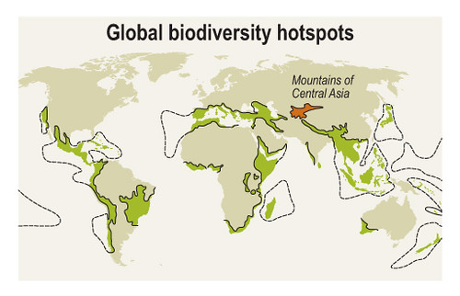
Ortaya ilk atıldığında 18 adet sıcak noktanın belirlendiği bu yöntem, 1990’lı yıllarda uluslararası alanda pek çok akademisyen ve uzmanın çalışmalarına dâhil olduğu bir kuruluş olan Conservation International (CI) tarafından da benimsenmiş ve 25 biyoçeşitlilik sıcak noktası ilan edilmiştir.
Bunlara 2005’te eklenen dokuz yeni sıcak nokta ile bugün itibariyle toplam 34 “Biyolojik Çeşitlilik Sıcak Noktası” bulunmaktadır. Bu sıcak noktalar, İskoçya adaları gibi küçük alanlardan Brezilya’da geniş bir coğrafyaya yayılan Amazon Ormanları’na kadar uzanmaktadır.

Slide 4
İlan edilen biyolojik çeşitlilik sıcak noktalarına bakıldığında; bu alanların doğa koruma çalışmaları yürüten diğer uluslararası pek çok kuruluşun dikkat çektiği bölgelerle genellikle örtüştüğü görülmektedir.
25 sıcak nokta konusunda yapılan bir değerlendirmede, bu noktaların Birdlife International’ın Endemik Kuş Alanları ile %68; IUCN ve WWF’nin Bitki Çeşitliliği ve Endemiklik Merkezleri ile %82 ve WWF/IUCN’nin küresel düzeyde korumada öncelikli “200 Ekolojik Bölgesi” ile % 92 oranlarında örtüştüğü belirtilmiştir.
Diğer yandan tür endemikliği bakımından kuşların yanında memeli, sürüngen, amfibi ve bitkilerin de bulunduğu toplam beş türün incelendiği, bu bakımdan da daha kapsamlı bir çalışma olduğu vurgulanmıştır.

Slide 5
Sıcak noktalar belirlenirken ölçüt olarak özellikle türlerin endemikliğine ve tehdit derecesine vurgu yapılmaktadır.
Türlerle ilgili ölçüt konusunda öncelik, hayvan hayatının bütün formları açısından da öneme sahip olan bitki çeşitliliğine verilmiştir.
Bir yerin sıcak nokta olabilmesi için dünyanın bilinen 300,000 bitki türünden en az 1,500’ünü yani %0,5’ ini endemik olarak barındırması gerekmektedir.
Diğer bir ölçüt olan tehdit derecesinde ise, bölgedeki orijinal çeşitliliğin en az %70’inin kaybolmuş olması gerekmektedir. Bu doğrultuda belirlenen 34 sıcak nokta, dünyanın toplam yüzeysel alanının % 2,3 gibi küçük bir parçasını kapsamaktadır ancak sahip olduğu 150,000 endemik bitki türü ile dünya toplamının %50’sini oluşturmaktadır.

Slide 6
Türkiye’nin Biyolojik Çeşitlilik Sıcak Noktaları
WWF 1999 yılında 34 biyoçeşitlilik noktasına benzer şekilde ve daha özele inerek dünya karasal biyoçeşitliliğinin en az %80’ini oluşturan orman ekosistemleriyle ilgili bir çalışma yapmıştır.
Bu kapsamda da Avrupa’da zengin biyolojik çeşitliliğe sahip ve acil koruma gerektiren ormanlık alanları belirlemiştir.
Avrupa’nın Yüz Orman Sıcak Noktası olarak ilan edilen bu noktalar; biyolojik zenginlik, Avrupa’ya özgü orman tiplerini içerme ve alansal büyüklük (parçalanmamışlık) gibi özellikler dikkate alınarak seçilmiştir.

Slide 7
Avrupa’nın 100 Orman Sıcak Noktası çalışmasında Türkiye, 9 sıcak nokta ile Rusya’dan sonra en çok orman sıcak noktasına sahip ikinci ülke olmuştur. Toplamda 1 Milyon 400 Bin hektar civarında bir alana sahip olan 9 sıcak nokta; Küre Dağları-Kastamonu, Amanos Dağları-Hatay, Babadağ-Fethiye, Datça Yarımadası ve Bozburun-Muğla, Fırtına Vadisi-Rize, İstanbul Ormanları, Karçal Dağları-Artvin, Yenice Ormanları-Zonguldak ve İbradi Ormanları-Antalya’yı kapsamaktadır.

Slide 8
Yenice Ormanları (Zonguldak)
Su zenginliği ve korunaklı yer şekillerine borçlu olduğu bozulmamış doğasının sağladığı mikroklima özelliğinin etkisi sonucu yaşlı ormanları, anıt ağaçları, endemik türleri, akarsu ekosistemleri ve yaban hayatıyla Türkiye’nin dokuz sıcak noktasından biri Yenice Ormanları’dır.
İsmini 228 km uzunluktaki Yenice Irmağı’ndan alan bölgeyi, bu ırmak etrafında, bir arada bulunma ihtimalleri çok düşük olan bitki türleri eşsiz kılmaktadır. Bölgede kısa mesafelerde Akdeniz bitki örtüsü ve Karadeniz ormanlarına rastlamak mümkündür. Yüzölçümünün % 73’ünü ormanların oluşturduğu bölgede toplam 33 ağaç ve 8 ağaçcık türü bulunmaktadır. Sosyal kullanım amacıyla 2009 yılında doğa turizmine açılan bölgede ekoturizm kapsamında yürüyüş rotaları, bisiklet parkurları gibi faaliyet alanları oluşturulmuştur.

Slide 9
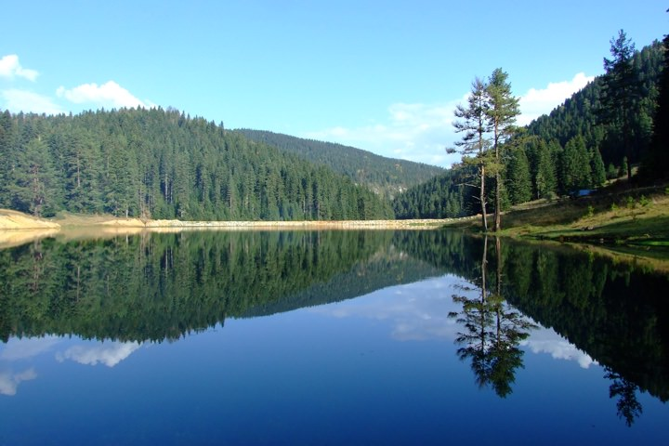
Yenice Ormanları (Zonguldak)

Slide 10
Küre Dağları (Kastamonu-Bartın)
37000 hektarlık bölümü Orman Bakanlığı tarafından 2000 yılında Milli Park ilan edilen Küre Dağları, Batı Karadeniz karst kuşağında yer alması sebebiyle mağara ve kanyonlar açısından Türkiye’nin en zengin bölgelerindendir.
Orta yükseklikte sıra dağlardan oluşan bölgenin en yüksek noktası, aynı zamanda sistemdeki Sub-Alpin zona sahip tek nokta olan Yaralıgöz Dağı’dır (2019 m).
Biyoçeşitlilik bakımından bölgede 38 memeli türe rastlanır. 38 kuş familyasından 129 kuş türü yaşar ve bunların 46’sının soyu tükenme tehlikesi altındadır.
Bitki çeşitliliği bakımından da zengin olan bölgede 675 bitki taksonu ve 900’den fazla bitki çeşidi tespit edilmiş olup bunların 9’u yine tükenme tehlikesiyle karşı karşıyadır. Bunlar arasında Türkiye’ye endemik 100 bitki çeşidi ve 50 kadar nadir takson bulunmaktadır.
Milli Park içerisinde, kullanımın sınırlandırıldığı zonlardan oluşan bir bölümleme mevcut olup Milli Park etrafında oluşturulan ve Türkiye’deki ilk örnek olan tampon bölgede geleneksel dokunun korunduğu bir sosyal hayat sürdürülmektedir. WWF’nin kurucularından olduğu Pan Parks Vakfı 2012 yılında Küre Dağları Milli Parkı’nı Türkiye’nin ilk, Avrupa’nın 13. PAN Parkı ilan etmiştir.

Slide 11
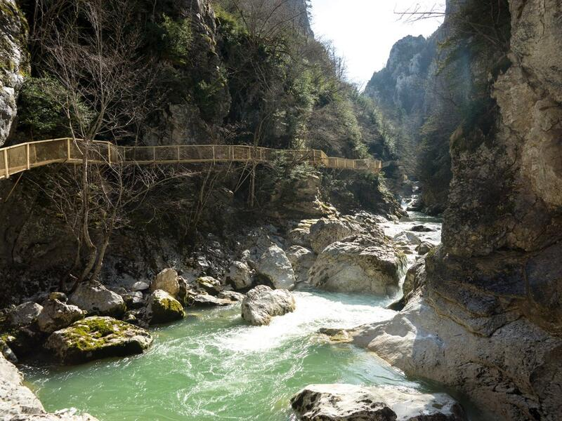
Küre Dağları (Kastamonu-Bartın)

Slide 12
İbradı Akseki Ormanları (Antalya)
Farklı jeoloji yapısı, olgun ve az bozulmuş orman dokusu, soğanlı bitkiler ve yaban hayatı bakımından zengin bir bölge olan sıcak noktanın korunan alanlarını oluşturan % 19’luk kısmında Altınbeşik Milli Parkı ve iki adet Yaban Hayatı Geliştirme Sahası (YHGS) bulunmaktadır.
Bölgede uluslararası önem sahibi 23 bitki taksonu olup 3 bitki türü dünyada sadece burada bulunmaktadır. Sıcak noktada yer alan Altınbeşik Mağarası 4500 metre uzunluğunda ve 15 metre derinlikte olan 3 katlı bir mağara sistemidir. Orta Toroslar’ın karstik yapısının hâkim olduğu mağarada estetik değere sahip doğal oluşumlar, beyaz renkli kalın travertenler, sarkıt ve dikitler bulunmaktadır. Bölgenin karşı karşıya olduğu tehlikelerden biri aşırı toplanma yüzünden sümbül, yabani orkide ve kardelen başta olmak üzere soğanlı bitkilerin azalması ve endüstriyel amaçlı kontrolsüz ağaç kesimidir. Bölgede yer alan Ürünlü Köyü ise “Düğmeli Evleri” ile meşhur olup turizm potansiyeline sahiptir.

Slide 13
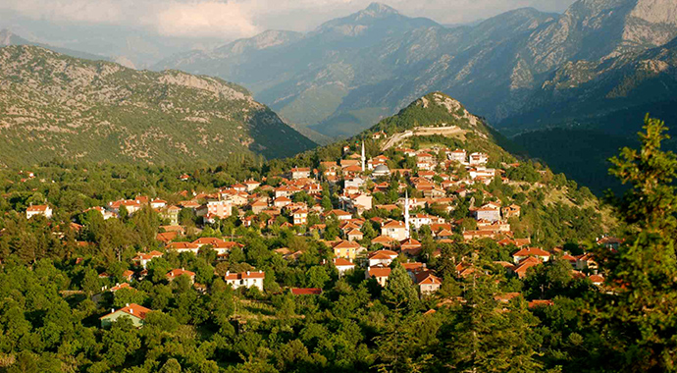
İbradı Akseki Ormanları (Antalya)

Slide 14
İstanbul Ormanları
İstanbul’un iki yarım adasını da kapsayan bölge, Avrupa-Sibirya ve Akdeniz bitki coğrafyasının buluştuğu merkezi bir konumdadır. 2000 adet bitki türünün bulunduğu sıcak noktada kayın, gürgen, kestane gibi tipik Karadeniz; kocayemiş, defne, katırtırnağı gibi Akdeniz maki elemanları ile Doğu Avrupa’nın fundalıklarının son temsilcileri yer alır.
Hayvan çeşitliliği bakımından da öneme sahip olan bölge, ana kuş yolları üzerinde bulunur ve kuşlar, sürüngenler ile kelebekler açısından zengindir. İstanbul ormanları şehrin batı uçlarında yoğunlaşan kentleşmenin aksine kuzey uçlarda yer almaktadır.
Bunlar arasında, sıcak noktanın %24’ünü oluşturan ve çeşitli şekillerde korunan alanlar; Çatalca Çilingöz, Sarıyer Feneryolu, Polonezköy, Türkmenbaşı ve Beykoz Göknarlık’tır. İstanbul gibi kalabalık ve sıkışmış bir metropolde insanlar için bu ormanlar, tüm biyoçeşitlilik faktörlerine ek olarak, kuzey rüzgârlarının da etkisiyle daima temiz bir hava kaynağıdır.

Slide 15
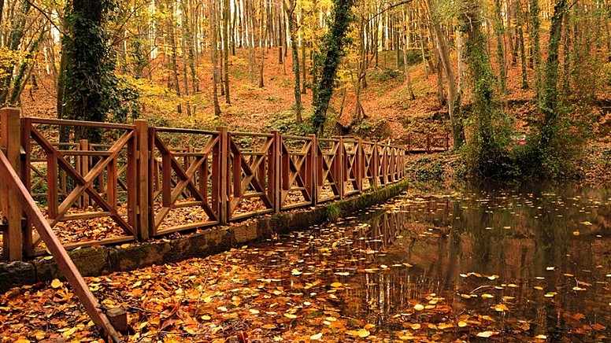
İstanbul Ormanları

Slide 16
Amanos Dağları Hatay- Osmaniye
Geniş ormanlık alanları, sarp kayalıkları ve korunaklı vadileri ile yaban hayatı açısından zengin bir bölgedir. Korunan alanlar sıcak noktanın %11’ini oluşturup diğer sıcak noktalara göre bu düşük bir orandır. Osmaniye Zorkun yaylası, Hatay Arsuz, Tekkoz-Tengerlidüz ve Habibineccar korunan alanlardır. Türkiye’nin bitki endemizm merkezlerinden biri olarak gösterilen bölgede toplam 174 bitki taksonu bulunmakta olup bunların 20’si bölgeye endemiktir.

Slide 17
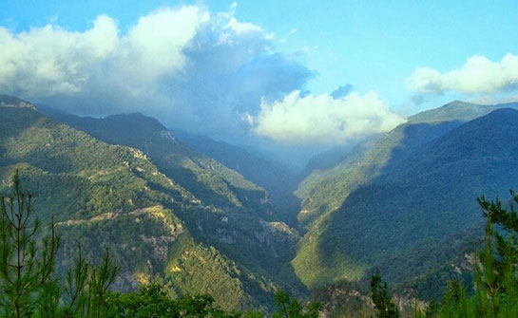
Amanos Dağları Hatay-Osmaniye

Slide 18
Fırtına Vadisi(Rize)
Türkiye’nin en çok yağış alan bölgesi olan sıcak nokta, Karadeniz kıyısından Kaçkar dağlarına kadar uzanır. Fırtına Vadisi, jeolojik ve topoğrafik farklılıklarından ötürü zengin bir bitki örtüsüne sahiptir.
116’sı endemik 2500 bitki türü, 136 kuş, 24 sürüngen ve 30 memeli türüne yaşam alanı oluşturan vadi, kelebekler ve iç su balıkları bakımından öne çıkar.
Sıcak noktanın %43’lük bölümünü kapsayan korunan alanlar; Kaçkar Dağları Milli Parkı ve Çamlıhemşin Kaçkar Yaban Hayatı Geliştirme Sahası (YHGS)’dır.
Milli Park Türkiye ve Dünya ölçeğinde benzerlerine az rastlanan özellikler barındırır. Örneğin, sadece Şimşir ağaçlarından oluşan 1,5 ha’lık bir alanda şimşir ormanının ve 3000 m.de orman güllerinin ülkemizde görüldüğü tek yer burasıdır.Anıt ağaçlar bakımından da zengin olan bölgede 700-800 yaşında büyük Porsuk ağaçları vardır. Şifalı kaplıcası, şelale, geleneksel yayla evleri ve çevrelerini kaplayan Ladin ve Kayın ormanlarıyla Ayder Yaylası ise ziyaretçilerin odak noktasıdır.

Slide 19
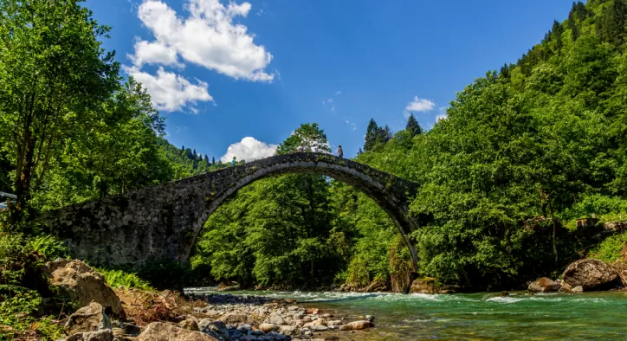
Fırtına Vadisi(Rize)

Slide 20
Karçal Dağları (Artvin)
Doğu Karadeniz Ilıman kuşak Karışık ormanlarının geniş yer tuttuğu Karçal dağları ani yükselti değişimleriyle farklı ekosistemleri barındırır.
Bölge, yaklaşık 70 endemik bitki türü barındırmakta olup ana kuş göç yolları üzerinde bulunduğundan kuşlar, memeliler, sürüngenler ve kelebekler açısından da zengindir.
Sıcak noktanın %15’i koruma altında olup bunlar arasında Borçka Karagöl Tabiat Parkı ve UNESCO tarafından 2005 yılında Biyosfer Rezerv ilan edilen ve bu alanda Türkiye’de ilk ve tek örnek olan Camili bölgesi bulunmaktadır. Biyosfer Rezerv kriterleri çerçevesinde, Camili; koruma bölgesi, tampon bölge ve geçiş bölgesi biçiminde tasarlanmıştır. Zengin bitki çeşitliliğine sahip Camili bölgesinde yapılan bir araştırmada, 23’ü endemik olan toplam 990 bitki taksonu tespit edilmiştir.

Slide 21
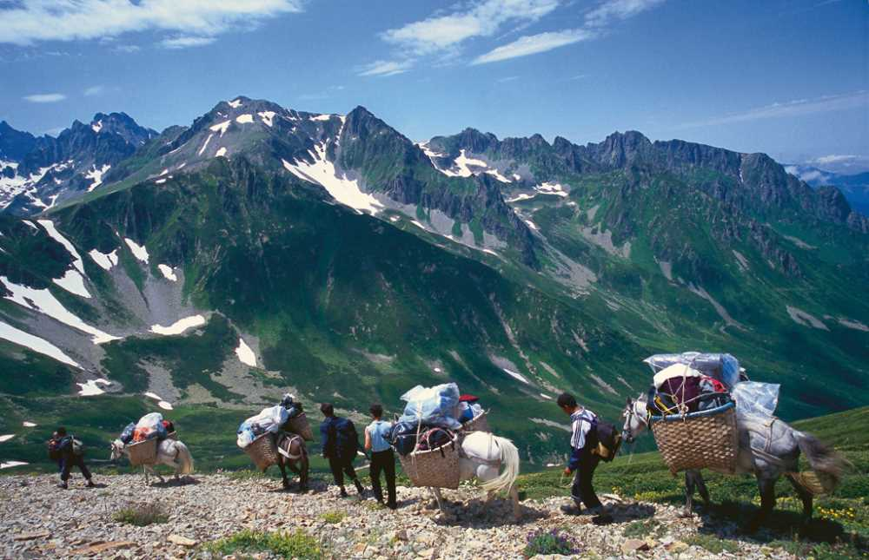
Karçal Dağları (Artvin)

Slide 22
Datça-Bozburun Yarımadaları (Muğla)
Akdeniz bitki örtüsüne ev sahipliği yapan bölge Türkiye’nin en az bozulmuş alçak arazilerindendir.
Yaban hayatı açısından çok önemli olan sarp kayalıklar, bakir kıyı ve kumulları kapsayan sıcak noktanın %72’sini kaplayan korunan alanlar; Marmaris Milli Parkı ve Gökova, Datça-Bozburun, Köyceğiz-Dalyan Özel Çevre Koruma Bölgeleri (ÖÇKB)’dir.
Uluslararası önem sahibi 53 bitki taksonunun yer aldığı bölgenin zengin orman örtüsünde kızılçam türü baskın olmakla birlikte endemik olarak sığla ağacı (günlük ağacı) ormanları önem arz eder. Fauna açısından zengin olan Gökova-Boncuk Koyu, Kum Köpekbalığının (Carcharhinus plumbeus) Akdeniz’deki tek yavrulama alanıdır.

Slide 23
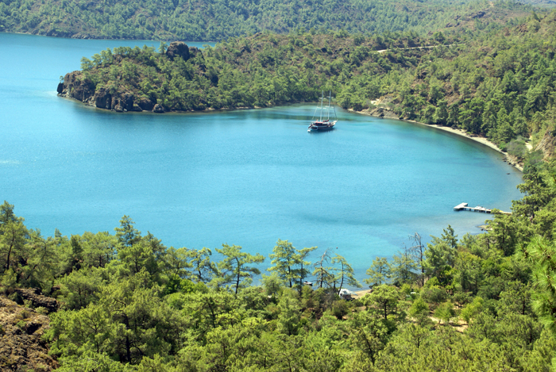
Datça-Bozburun Yarımadaları (Muğla)

Slide 24
Fethiye-Baba Dağı (Muğla)
Deniz kıyısı ve kumsallara ek olarak, yukarı kesimlerde maki toplulukları, kızılçam, sedir ağaçları, Alpin kuşak ve sarp kayalıklara rastlanır.
Bitki örtüsü bakımından zengin olan sıcak noktada, Baba Dağı’nda yapılan bir çalışmada, 249 bitki taksonu tespit edilmiş olup bunların 40’ı Türkiye’ye endemik olup dört tanesi yalnızca Baba Dağı’nda bulunmaktadır. Bölgenin %3’ünü oluşturan korunan alanlardan Patara Kumsalı Akdeniz kıyı sahillerinde deniz kaplumbağalarının 17 yumurtlama ve üreme sahasından biri olarak yüksek öneme sahiptir.

Slide 25
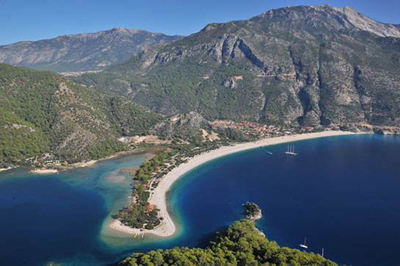
Fethiye-Baba Dağı (Muğla)

Slide 26
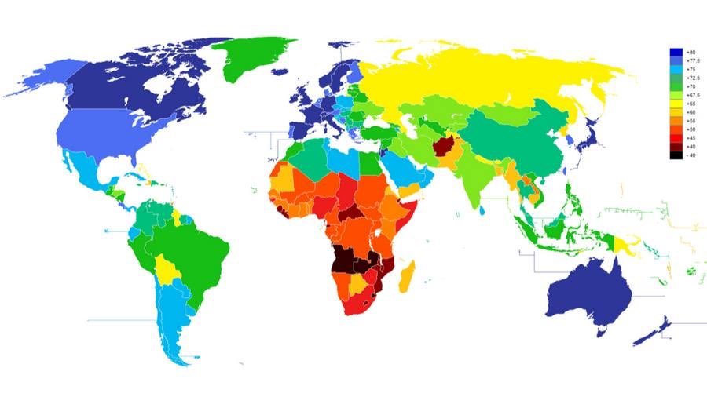
DÜNYADAKİ BİYOÇEŞİTLİLİK SICAK NOKTALARI

Slide 27
Atlantik Ormanı: Brezilya, Paraguay, Arjantin, Uruguay
Atlantik ormanı, Brezilya'nın Atlantik kıyılarını kapsayan ve Uruguay, Paraguay ve Arjantin'in bazı bölgelerine kadar uzanan bir sıcak noktadır. Sıcak nokta, 20,000'i endemik olan yaklaşık 8,000 bitki türüne ev sahipliği yapıyor.
Ayrıca yaklaşık 950 kuşa ve nesli tükenmekte olan diğer birçok türe ev sahipliği yapmaktadır. Örneğin, Kara Suratlı Aslan Tamarin, Atlantik ormanında olumsuz bir şekilde nesli tükenmekte olan birçok tür arasındadır.
Atlantik orman biyoçeşitlilik sıcak noktası başlangıçta 1.2 milyon km'den fazla bir alanı kapladı. Ancak kahve ve şeker tarlaları ormanı yok etti ve geriye 100,000 km'den daha az bir mesafe kaldı (kalan yaşam alanı yaklaşık %8). Üretilen ürünlere olan talebi artıran tatlı su temini, sığır çiftliği ve kentleşmenin artan baskısı da ormanın devam eden tahribatına katkıda bulunan faktörlerdir. Buradaki baskın bitki örtüsü türü tropikal, subtropikal nemli geniş yapraklı ormanlardır.

Slide 28
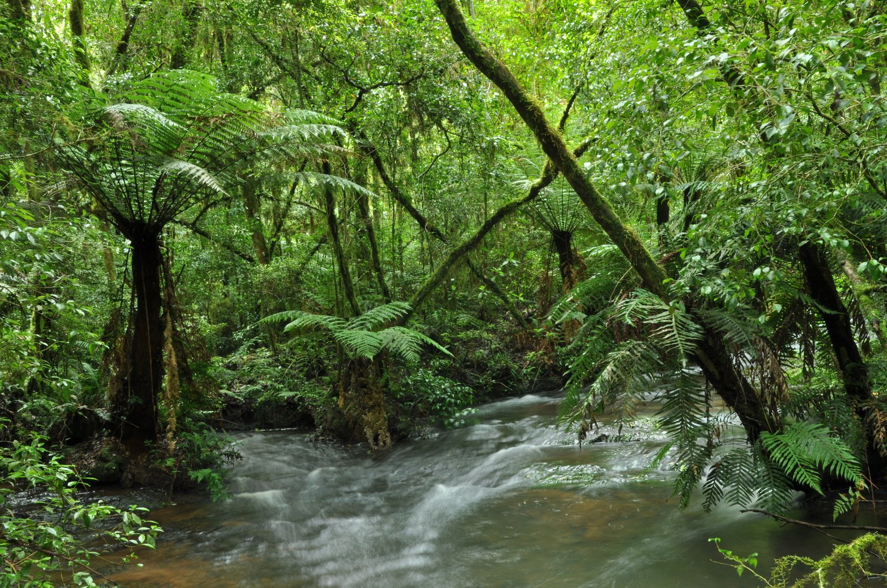
Atlantik Ormanı

Slide 29
Güneydoğu Asya: Endonezya, Malezya ve Filipinler
Bu bölge geniş bir coğrafi alanı kapsamaktadır. Batı Hindistan ile Vietnam kıyıları arasında, zengin yağmur ormanlarından oluşan devasa alanlar vardır. Myanmar ve Tayland'daki pek çok yerli topluluk bu bölgeyi evi olarak adlandırıyor ve bunların büyük bir bölümünün hayatta kalabilmek için ormana ve kaynaklarına güvenen bir geçmişi var.
İnsanlar ve orman, vahşi yaşam ve birbirleriyle olan uyumlu ilişki, bu bölgedeki ormansızlaşma krizini sona erdirmek için nihai olarak anahtardır. Küresel bitki, hayvan ve deniz türlerinin yaklaşık yüzde 20'sini kapsayan bir biyo-kültürel etkin noktadır. Bölge, dünyanın 25 biyoçeşitlilik noktasından dördünün bulunduğu üç mega çeşitlilik ülkesi - Endonezya, Malezya ve Filipinler - içeriyor. Zengin ormanları, nehirleri ve sulak alanları içeren Lancang-Mekong Nehri boyunca uzanan ekosistem, sayısız vahşi yaşamı barındırır.
Ayrıca, birçoğu nesli tükenmekte olan veya savunmasız türler. Habitat kaybı tehdidi, bu bölgeyi bir biyolojik çeşitlilik sıcak noktası haline getiriyor.Dünyanın tropikal biyoçeşitlilik noktaları arasında Güneydoğu Asya, hem olağanüstü yüksek tür zenginliği ve endemizmi hem de karşı karşıya olduğu antropojenik tehditlerin büyüklüğü nedeniyle benzersizdir. Ancak, bu sıcak nokta içinde bile biyolojik çeşitlilik ve tehdit seviyeleri tek tip değildir.

Slide 30
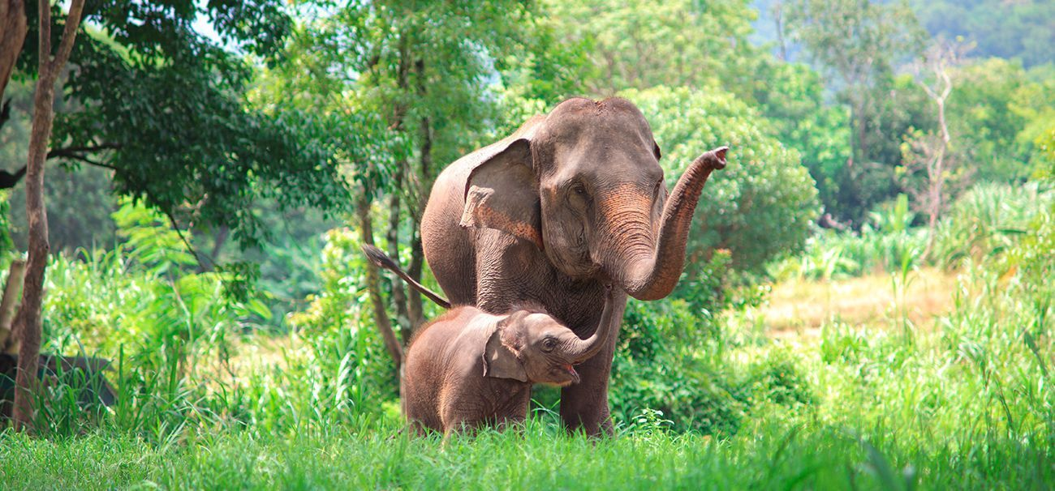
Güneydoğu Asya: Endonezya, Malezya ve Filipinler

Slide 31
Filipinler Biyoçeşitlilik Sıcak Noktası
Filipinler'i oluşturan 7,000'den fazla ada, zengin biyoçeşitliliğin gelişmesi için özel koşullar yaratır. Yaklaşık 600 kayıtlı kuş türü yerlidir ve bunların üçte birinden fazlası yalnızca Filipinler'de bulunur. Ayrıca bu biyolojik çeşitlilik, adalar arasındaki zengin ve çeşitli deniz yaşamına da uzanıyor. Buna rağmen, ormansızlaşma bir dizi türün varlığını tehdit etti. Buna ulusal sembol olan Filipin kartalı da dahildir.
Mega çeşitlilik gösteren bir ülke olarak kabul edilir. Esas olarak, geniş 7,100 ada bölgesinde bulunan ekosistemler, türler ve genetik kaynaklardaki istisnai çeşitlilik nedeniyle. Filipinler'in, %52,177 veya daha fazlasının endemik olduğuna inanılan 50 tanımlanmış türe ev sahipliği yaptığı bilinmektedir.
Filipinler'in birim bazında pratik olarak daha fazla biyolojik çeşitliliğe sahip olması mümkündür. Ne yazık ki, tür zenginliği, yüksek endemizm ve çeşitlilik risk altındadır ve bu da onu bir biyolojik çeşitlilik sıcak noktası olarak nitelendirmektedir. Tehditler, habitat değişikliği ve yıkıcı kaynak kullanımı, kalkınmayla ilgili faaliyetler ve insan nüfusu baskısından kaynaklanan kayıplardan kaynaklanmaktadır. Doğal kaynakların aşırı kullanımı, ormanları orijinal örtülerinden %24'e kadar endişe verici bir düzeye indirdi.

Slide 32
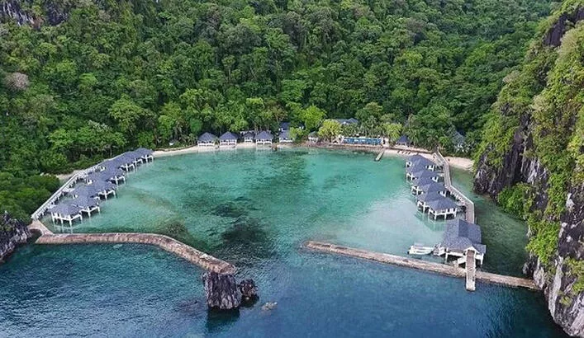
Filipinler

Slide 33
Afrika Boynuzu: Etiyopya, Eritre, Cibuti ve Somali
Afrika Boynuzu, Arap yarımadasını saran çıkıntılı kıta kütlesidir. Etiyopya, Eritre, Cibuti ve Somali'den oluşur. Esas olarak, bu bölge şu anda artan çölleşme ile karşı karşıya. Ek olarak, özellikle Etiyopya Kilisesi tarafından orman alanını koruma çabaları, kalan biyolojik çeşitliliğin korunmasında kilit bir rol oynamıştır. Aynı zorluklar, bu bölgedeki gıda güvensizliği tehdidini de yoğunlaştırıyor.
Afrika Boynuzu Biyoçeşitlilik Sıcak Noktası, Etiyopya Dağlık Bölgesi'nin doğusundaki kurak Boynuz üzerinde odaklandı. Aynı zamanda Etiyopya Yaylalarını iki ana bloğa ayıran Rift Vadisi'ni de kapsıyor. Esas olarak, kuzeydoğu Kenya'nın kurak çalılıklarına ve Arap Yarımadası'nın güney kıyı bölgelerine denir. Siyasi olarak bu, Somali'nin çoğunu, tüm Cibuti'yi, Etiyopya'nın bazı kısımlarını, Eritre, Kenya, Yemen ve Umman'ı ve uzak kuzeydoğu Sudan'ın küçük bir parçasını içerir.
Ayrıca, kuzeydoğu Somali kıyılarındaki Sokotra Takımadaları ve Kızıldeniz'deki birkaç yüz küçük ada da sıcak noktaya dahil edilmiştir. Tamamen kurak olan sadece iki sıcak noktadan biri olan bölge, bir dizi endemik ve tehdit altındaki antilopa ev sahipliği yapıyor - savunmasız dibatag (Ammodorcas clarkei) ve nesli tükenmekte olan Speke'nin ceylanı (gazella spekei) aralarında.Burada bulunan diğer ayırt edici endemikler, kritik derecede nesli tükenmekte olan Somali yaban kıçını içerir (Equus africanus somaliensis) ve hamadryas babunu (Papio hamadryası). Afrika Boynuzu ayrıca kıtadaki diğer tüm bölgelerden daha fazla endemik sürüngen barındırır.

Slide 34
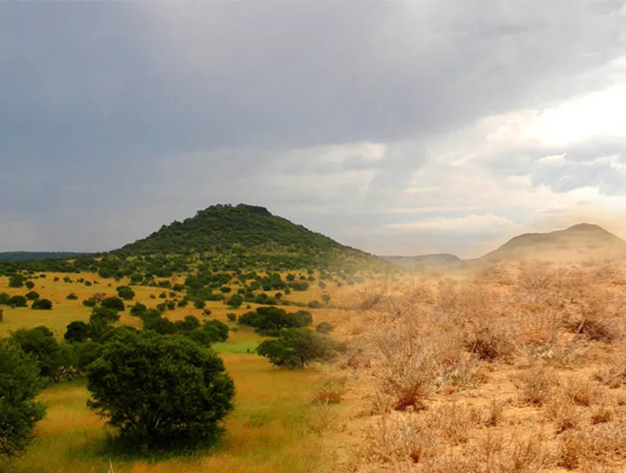
Afrika Boynuzu

Slide 35
Madagaskar
Madagaskar, bazı farklı etli ormanlık alanlara ve çok çeşitli benzersiz hayvan türlerine ev sahipliği yapar. kıyılarındaki göreceli izolasyonu Afrika benzersiz yaratır Birçoğu tehdit altında olsa da, çeşitli türlerin gelişmesi için koşullar. Esas olarak, azalan yağış, yerel bitki yaşamına yönelik en büyük tehditlerden biri olmuştur. Aynı güvenlik açıkları Hint Okyanusu'ndaki komşu adalara kadar uzanıyor.
Madagaskar, dünyanın geri kalanından izole olması nedeniyle, muazzam biyolojik çeşitliliğe ve yüksek endemik tür oranlarına sahiptir. Şaşırtıcı bir şekilde, Madagaskar'da 200,000'den fazla bilinen tür bulunur; yüzde 80'den fazlası başka hiçbir yerde yok. Esas olarak adaya özgü 100'den fazla lemur türü, 300'den fazla kurbağa türü ve 33 tür tenrek, minyatür kirpi benzeri hayvanlardır. Ancak, gezegendeki en tehdit altındaki ekosistemlerden biridir.
Ormanların yüzde 80'inden fazlası - yarısı 1950'lerin sonundan beri - bir dizi büyük, karizmatik türle birlikte yok oldu. Madagaskar, kara kütlesinin önemli bir bölümünde çevresel bozulmaya maruz kaldı. Ayrıca, bir zamanlar adanın doğu üçte birini kaplayan ormanlar şimdi bozulmuş, parçalanmış ve çalılıklara dönüştürülmüştür. Ek olarak, güneydeki dikenli ormanlar, geçimlik odun kömürü üretimi için Yerli bitki örtüsü kesilip yakıldığı için hızla “kaktüs çalılıklarına” dönüşüyor. Yukarıdan bakıldığında, Madagaskar'ın nehirleri, orta yaylalardan toprak aşındığı için ülkeyi kan kaybediyormuş gibi görünüyor. Belirgin bir şekilde, her yıl ülkenin üçte biri yanıyor ve kalan ormanlarının yüzde 1'i tesviye ediliyor.

Slide 36
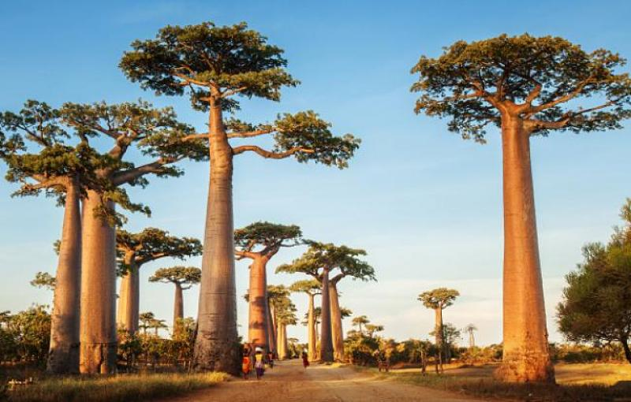
Madagaskar

Slide 37
Kaliforniya Sahili
Kaliforniya Sahili toplam bitki ve kuş türlerinin en büyük sayılarından bazılarına ev sahipliği yapar. Bu sıcak nokta, Baja California'nın kuzey noktasından, tüm California kıyılarına kadar uzanır ve kuzeye doğru hareket ettikçe, biraz güneydoğu Oregon da dahil olmak üzere genişler. Çoğunlukla, sevilen ağaç türleri arasında dev sekoya ve sekoya bulunur. Kıyı bitki toplulukları, her yerde bulunan sisin benzersiz koşulları altında gelişir. Kaliforniya'nın ekolojik adalarının çoğuna eyaletin çok aktif jeolojisi neden olur.
Ayrıca, yalnızca şiddetli tektonik plaka çarpışmalarının olduğu yerlerde açığa çıkan bir manto kayası olan serpantin ve kireçtaşının yüzeyleri, benzersiz topraklara sahip izole alanlar sağlar. Ek olarak, suyun ilkbahar havuzları oluşturmak üzere biriktiği jeomorfik havzalar, Kaliforniya ekolojik adasının bir diğer önemli türüdür. Güney Kaliforniya açıklarındaki Kanal Adalarında, ada çalı alakargası (Aphelocoma insularis), ada tilkisi (Urocyon littoralis) ve ada demir ağacı ağaçları (Lyonothamnus floribundus) gibi birçok endemik tür bulunur. Kaliforniya en kalabalık ve aynı zamanda en biyolojik çeşitliliğe sahip eyalet olduğundan, koruma zorlukları çok büyüktür.

Slide 38
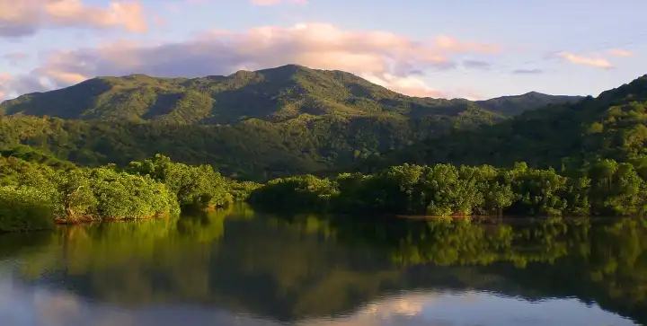
Kaliforniya Sahili

Slide 39
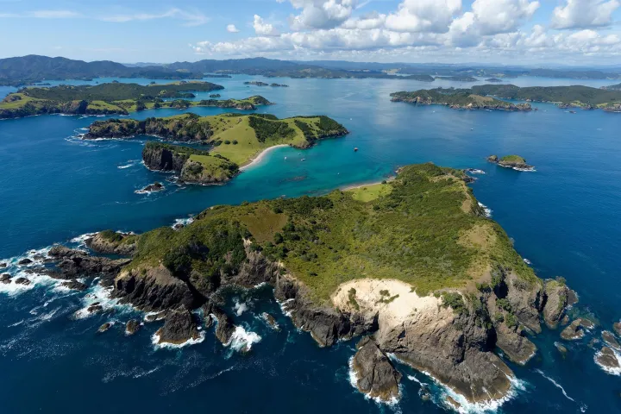
BİYOÇEŞİTLİLİK
SICAK NOKTALARI
NEDEN ÖNEMLİ?

Slide 40
Bir bütün olarak dünyadaki bitki ve hayvan türlerinin çeşitliliği, Dünya'nın yaşam destek sistemlerinin en temel birimleridir.
Biyoçeşitlilik, Dünyadaki tüm yaşamın yapı taşı olarak hareket eder. Sayısız çeşitli tür, biyolojik etkileşim için karmaşık bir sistem ve yaşamın mümkün olduğu dengeli bir ekosistem yaratır. büyük türler çeşitlilik, tüm yaşam formları için doğal sürdürülebilirliği sağlar. Örneğin türler ve dengeli bir ekosistem olmadan, yiyecek yiyecek, genlerde çeşitlilik, solunacak hava, içilecek su olmazdı.
Bu nedenle, biyoçeşitlilik olmadan, insanların eşit derecede var olmayacağı anlamına gelir, çünkü biyolojik çeşitlilik sıcak noktaları insanın hayatta kalması için hayati önem taşır. Sıcak noktaların haritası, insan popülasyonlarına en çok fayda sağlayan doğal alanların haritasının olağanüstü ötesine uzanır.

Slide 41
Biyoçeşitlilik noktaları, dünyadaki en önemli ve en zengin ekosistemlerden biri olarak nitelendiriliyor. Çünkü hayatta kalmak için doğrudan doğaya güvenen sayısız savunmasız insan popülasyonuna ev sahipliği yapıyorlar.
Bu nedenle sıcak noktalar, insanlara en çok fayda sağlayan en iyi doğal yerler olarak hizmet vermektedir.
Dünya kara yüzeyinin sadece %2.3'ünü oluşturmasının yanı sıra, sulak alanlar, ormanlar ve sıcak noktalarda bulunan diğer ekosistemler, hassas insan popülasyonlarının güvendiği hayati “ekosistem hizmetlerinin” %35'ini oluşturur. “Ekosistem hizmetleri”, iklim istikrarına, besin geri dönüşümüne ve depolanmasına, kirliliğin parçalanmasına ve emilmesine, su kaynaklarının korunmasına, ekosistem bakımına, öngörülemeyen olaylardan kurtarmaya ve toprak korumasına ve oluşumuna katkıda bulunan yönleri içerir.

